Slide 1
Atmosphère terrestre
Niveau : L3

Slide 2
Prérequis
Théorie cinétique des gaz
Vitesse de libération
Modèle de l’électron élastiquement lié et existence de pertes énergétiques modélisées par une force de frottements fluides

Slide 3
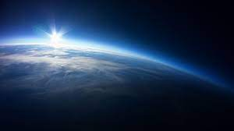
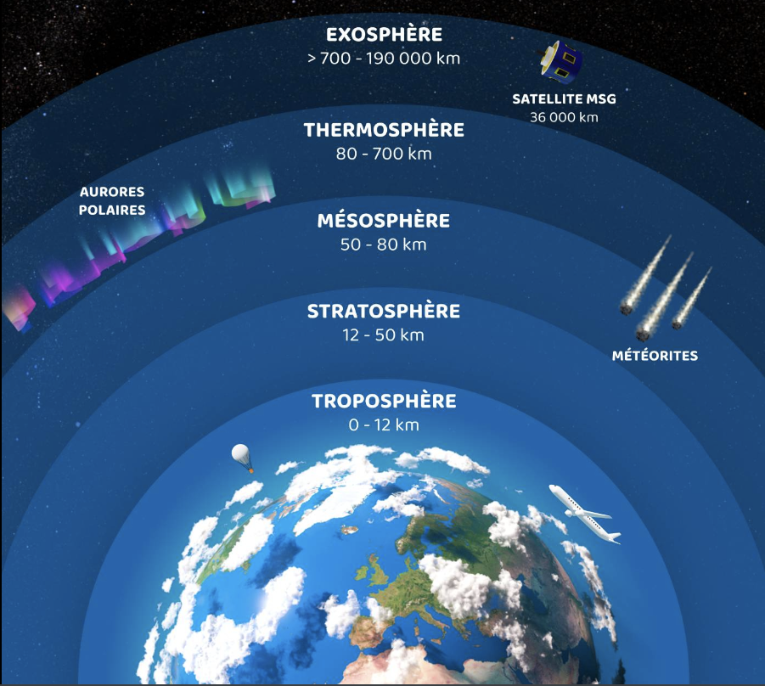
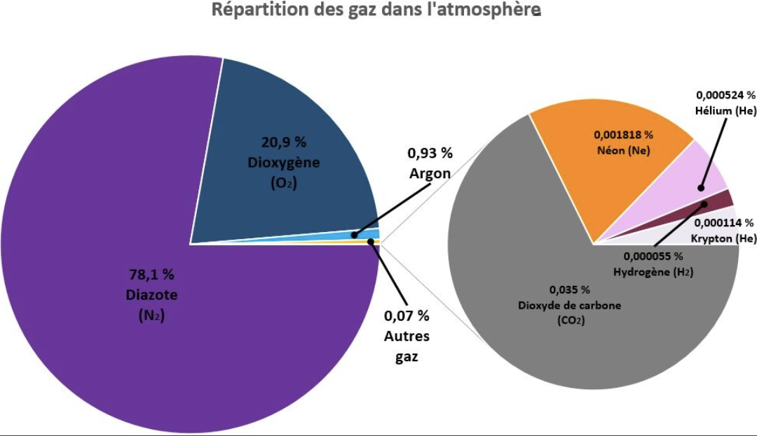
Atmosphère terrestre : enveloppe gazeuse qui entoure la Terre
La Terre est une des rares planètes du système solaire à posséder une atmosphère : quelle en est la raison et quelles en sont les conséquences ?

Slide 4
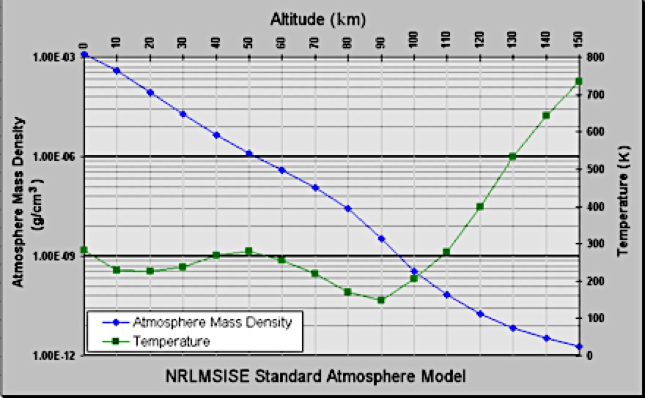
Hypothèse de l’atmosphère isotherme

Slide 5
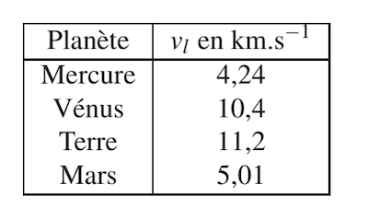
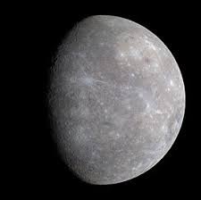
Existence d’une atmosphère
Calcul des vitesses de libération pour différentes planètes :
Vitesse quadratique moyenne pour le diazote :
Sur Terre (T = 270K) : ≈ 0,49 km/s
Sur Mercure (T_{max} = 430°C) : ≈ 0,8 km/s

Slide 6
Bibliographie des images
Atmosphère terrestre : nationalgeographic.fr
Composition atmosphère : alloprof.qc.ca
Évolution densité et température dans l’atmosphère avec l’altitude : NRLMSISE
Mercure : wikipédia

